Slide 1

Universidade Federal do Rio Grande do Norte
Centro de Tecnologia
Departamento de Engenharia de Computação e Automação
Introdução ao Estudo de Redes Neurais Artificiais
Prof. Adrião Duarte Dória Neto adriao@dca.ufrn.br

Slide 2
Sumário
Redes Neurais
  Objetivos
  Introdução
  Modelo do Neurônio
  Funções de Ativação
  Arquiteturas de Redes Neurais
  Características das Redes Neurais
  Processos de Aprendizagem
  Redes Neurais : Alimentadas Adiante, Recursivas
  Redes Neurais com Aprendizagem Auto - Supervisionada
  Processamento Inteligente da Informação
  Exemplos de Aplicações
  Conclusão

Slide 3
Objetivos
Visão geral sobre redes neurais
Modelo Neurônio Artificial
Principais Arquiteturas de Redes Neurais
Processos de Aprendizagem
Redes com Aprendizagem Supervisionada
Redes com Aprendizagem Não Supervisionadas
Processamento Inteligente da Informação
Exemplos de aplicações das redes neurais no processamento da informação

Slide 4

Introdução
O que são Redes Neurais Artificiais?
“São sistemas de processamento de informações composto por processadores elementares, chamados neurônios artificiais, operando de forma paralela e distribuída de modo a resolver um determinado problema.”
x(n)
y(n)
F(x,w)
y(n)=T{x(n)}=F(x,w)

Slide 5
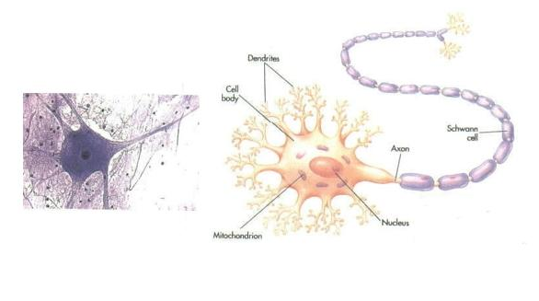
Modelos de Neurônios
Neurônio Biológico

Slide 6
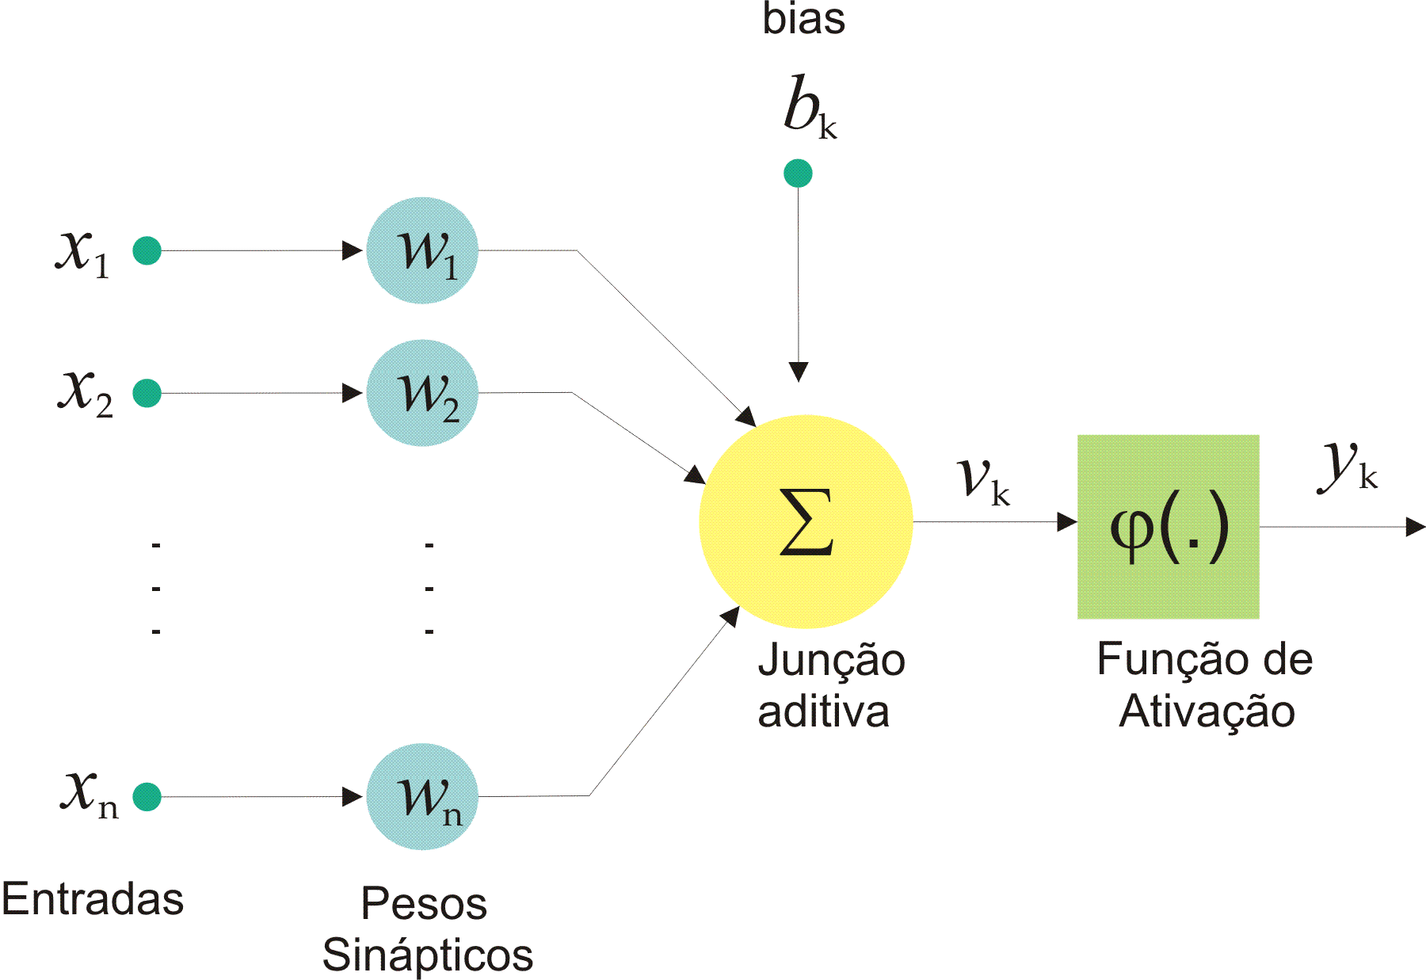
Modelos de Neurônios
Neurônio Artificial (Modelo de McCulloch-Pitts)

Slide 7
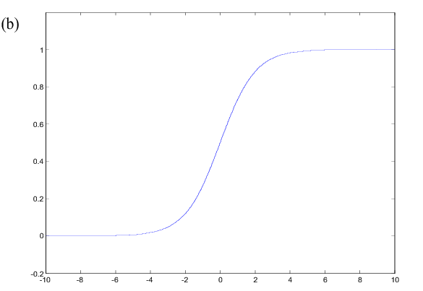
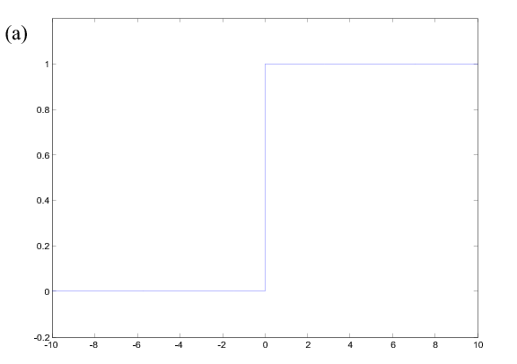
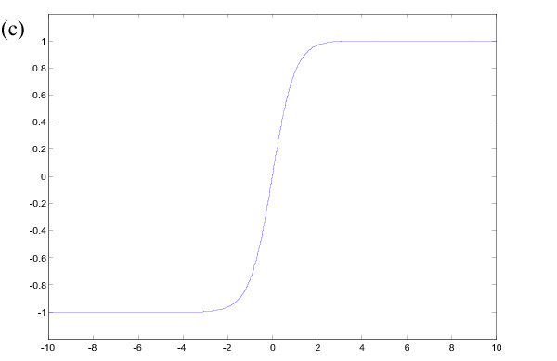
Funções de Ativação
Sigmóide
Função Degrau
F(v)
v
F(v)
Tangente Sigmoíde
v
F(v)
v

Slide 8


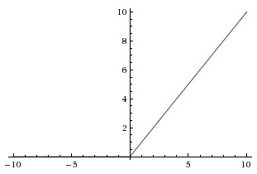
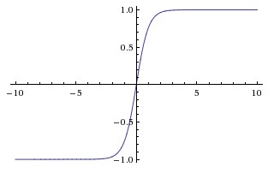
Funções de Ativação
Rectified Linear Unit
Hyperbolic Tangent Function

Slide 9
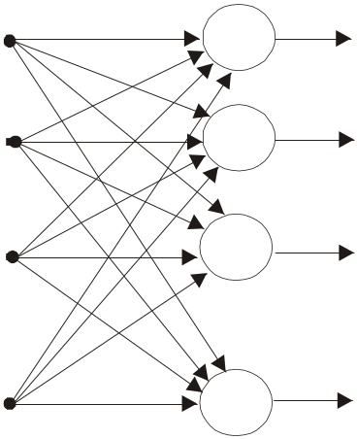
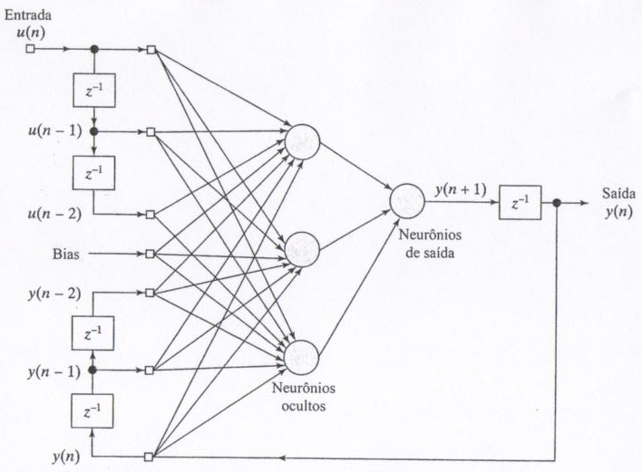
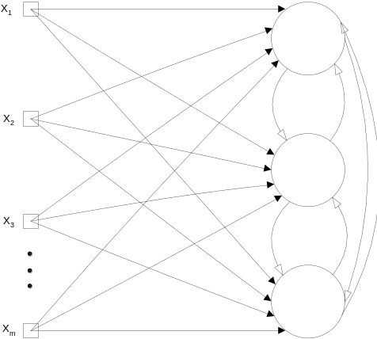
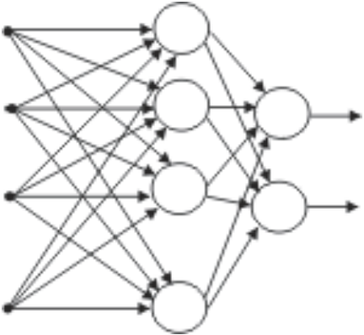
Arquiteturas de Redes Neurais
Rede com uma única camada
Rede Recorrente
Rede Competitiva
Rede de Múltiplas Camadas

Slide 10
Características da Redes Neurais
Capacidade de Aprendizado (treinamento e generalização)
Processamento Não Linear
Mapeamento Entrada-Saída
Adaptatividade
Robustez
Analogia neurobiológica
Implementação (software ou hardware)
Potencial de Aplicações

Slide 11

Processo de Aprendizagem
Consiste na adaptação dos parâmetros livres da rede através da apresentação de conjuntos de exemplos que representem bem o ambiente.
x(n)
y(n)
F(x,w)
Algoritmo de Aprendizagem

Slide 12
Processos de Aprendizagem
Paradigmas de Aprendizagem
Supervisionado
Auto-Supervisionado
Semi-Supervisionado

Slide 13
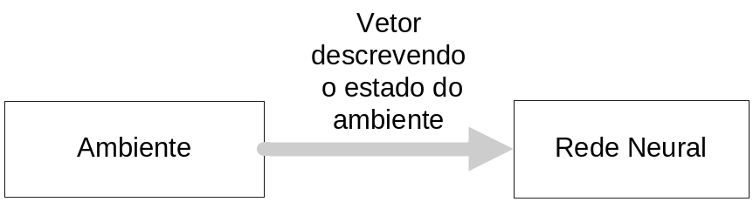
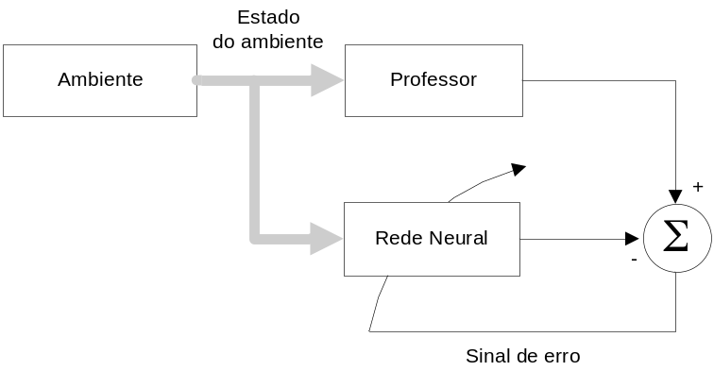
Processos de Aprendizagem
Paradigmas de Aprendizagem
Aprendizagem auto-supervisionada
Aprendizagem Supervisionada
AprendizagemSemi-Supervisionada

Slide 14
Processos de Aprendizagem
Regras de Aprendizagem
Correção do Erro
Hebbiano
Competitivo
Boltzmann

Slide 15
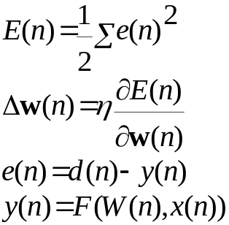


Processos de Aprendizagem
Regras de Aprendizagem
CORREÇÃO DO ERRO
Defini-se uma função custo que será minimizada, onde os pesos serão ajustados até o sistema atingir o estado estável.
HEBBIANO
Se dois neurônios de lados opostos de uma conexão são ativados simultaneamente (síncrona), então aquela sinapse é fortalecida, caso contrário é enfraquecida.

Slide 16
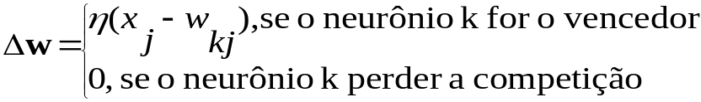
Processos de Aprendizagem
Regras de Aprendizagem
COMPETITIVO
Os neurônios da camada de saída competem entre si e será ativado somente o neurônio vencedor.
BOLTZMANN
É um algoritmo de aprendizado estocástico, derivado da teoria da informação e da termodinâmica. Constitui-se essencialmente em uma estrutura recorrente de neurônios, operando de forma binária. É caracterizada por uma função energia cujos valores assumidos é função do estado dos neurônios particulares.

Slide 17
Redes Neurais com Aprendizagens Supervisionadas e Auto-Supervisioandas
Supervisionadas
Auto-Organizáveis
(Auto-Supervisionadas)
Rede Perceptron de Múltiplas Camadas –Deep Learning
Rede de Funções de Base Radial
Rede Competitiva
Máquina de Vetor de Suporte
Rede de Kohonen - SOM
Máquinas de Comitê
Outras Redes ...
Redes Recorrentes

Slide 18
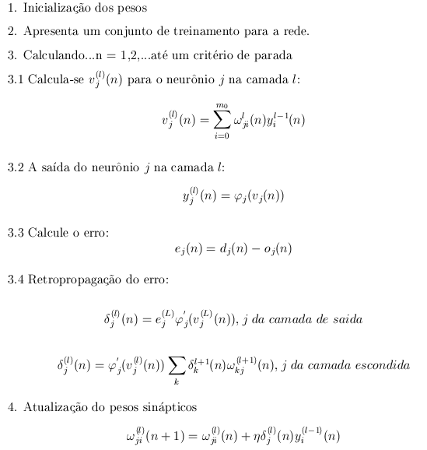
MLP
Propagação entrada/saída
Entradas
Saídas
Retropropagação
Entradas
Saídas

Slide 19
Processamento Inteligentes da Informação
  Processamento de Sinais e Imagens
Filtragem
Reconstrução
Compressão
x(n)
y(n)
T(.)
Codificação
y(n)=T{x(n)}
Classificação
Predição

Slide 20
Processamento Inteligentes da Informação
Técnicas Inteligentes
Redes Neurais/Deep Learning
Lógica Fuzzy
IA
Algoritmos Evolutivos (Algoritmos Genéticos)

Slide 21
Processamento Inteligentes da Informação
Campos de Aplicações
Transmissão de dados
Armazenamento de dados
Processamento de voz
Processamento de imagens
Sonar
Radar
Seismologia (exploração de petróleo)
Robótica
Aplicações Biomédicas
Outras Aplicações

Slide 22
Aplicações
Sensores Inteligentes
Classificação de Padrões
Compressão de Dados/Imagem
Reconstrução 3D

Slide 23
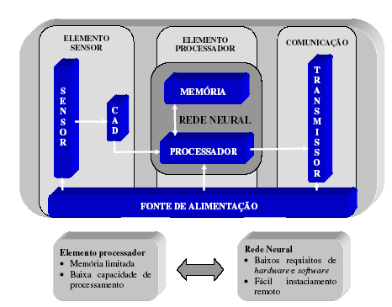

Slide 24
Rede em Treinamento
Leitura
Compensada
Vazão
SENSOR
Informação
RN
+
-
Erro
SENSOR
PADRÃO
Informação Correta

Slide 25
Rede Treinada
Leitura
Compensada
Vazão
SENSOR
Informação
RN

Slide 26
Classificação de Padrões
y₁(n)
Classe 1
y₂(n)
Classe 2
x(n)
Classificador
y_{n}(n)
Classe N
x(n)
Classe C_{i}

Slide 27
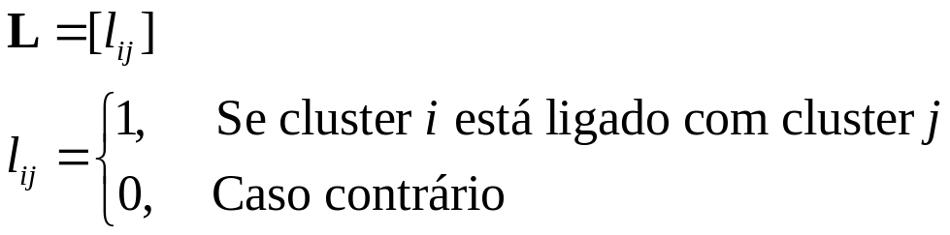
Classificação de Padrões
Método proposto
Método não-supervisionado
Baseado em quantização vetorial
Método estatístico (teoria da informação)
Modelo Paramétrico (mistura de gaussianas)
1. Quantização vetorial (clusters auxiliares)
2. Algoritmo de ligação
3. Mistura gaussiana para cada classe entre os clusters ligados
Matriz de Ligação

Slide 28
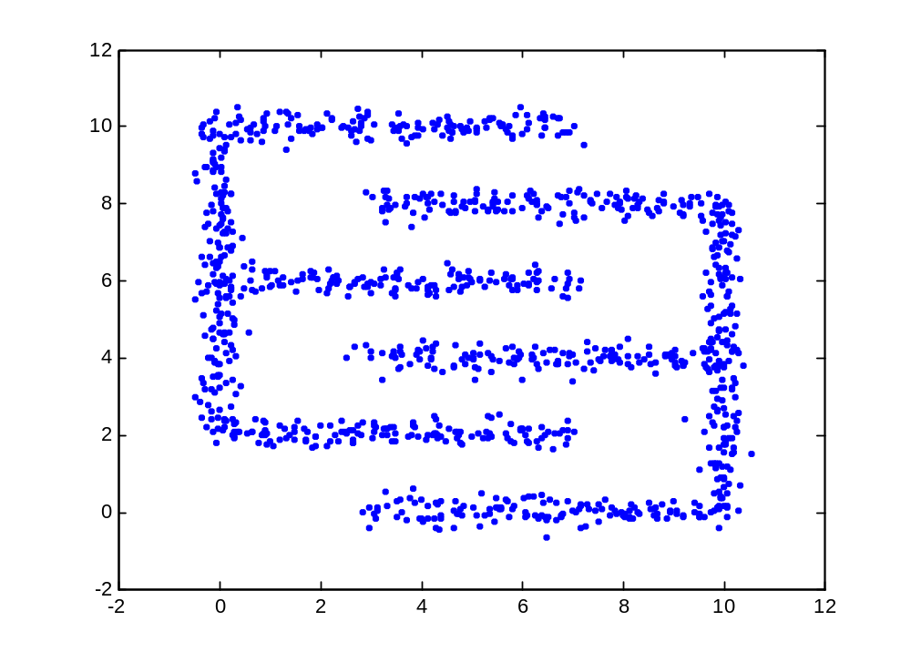
Classificação de Padrões

Slide 29
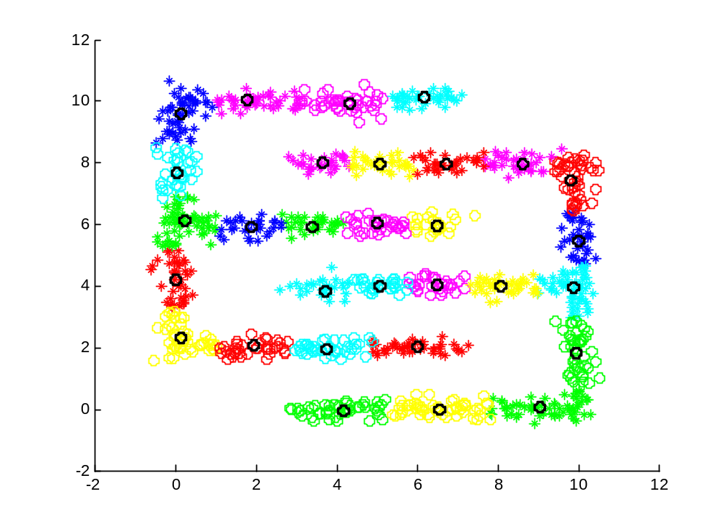
Classificação de Padrões

Slide 30
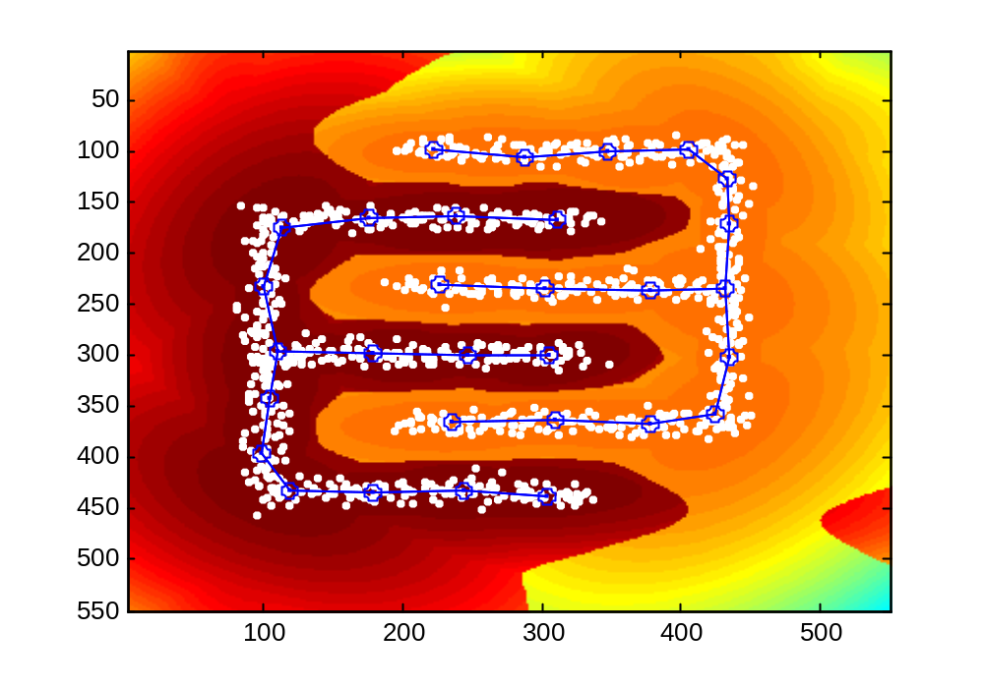
Classificação de Padrões

Slide 31
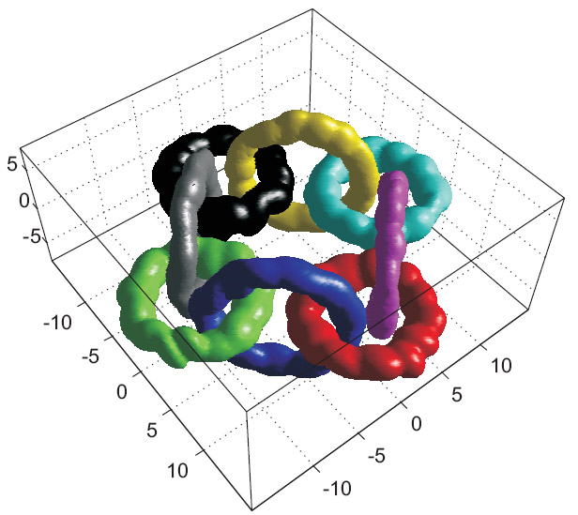
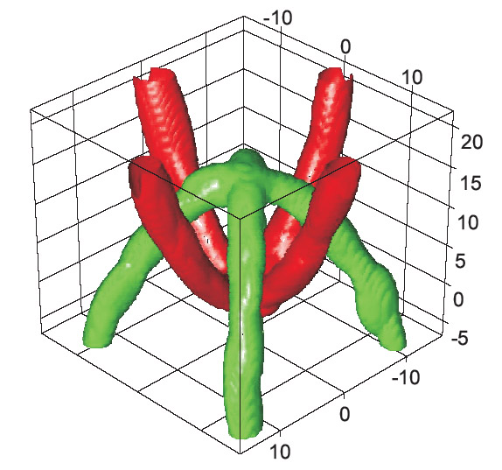
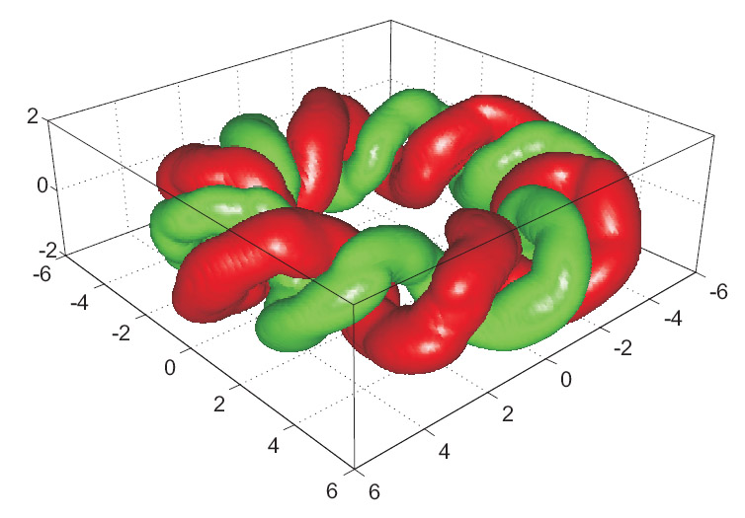
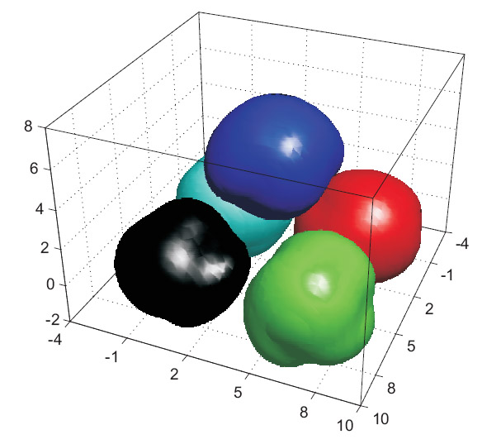

Slide 32
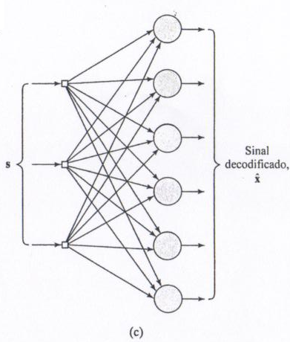
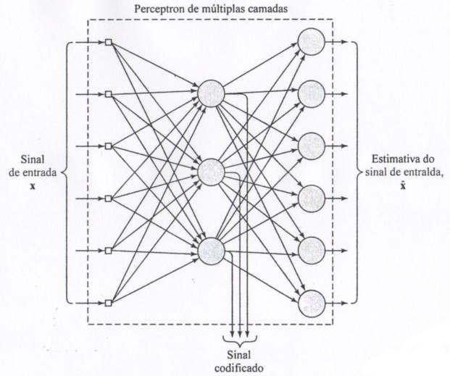
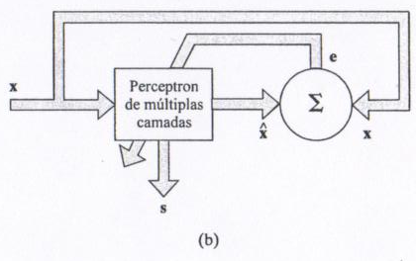
Compressão de Imagens
Aplicação da Rede MLP na Compressão
(a)

Slide 33
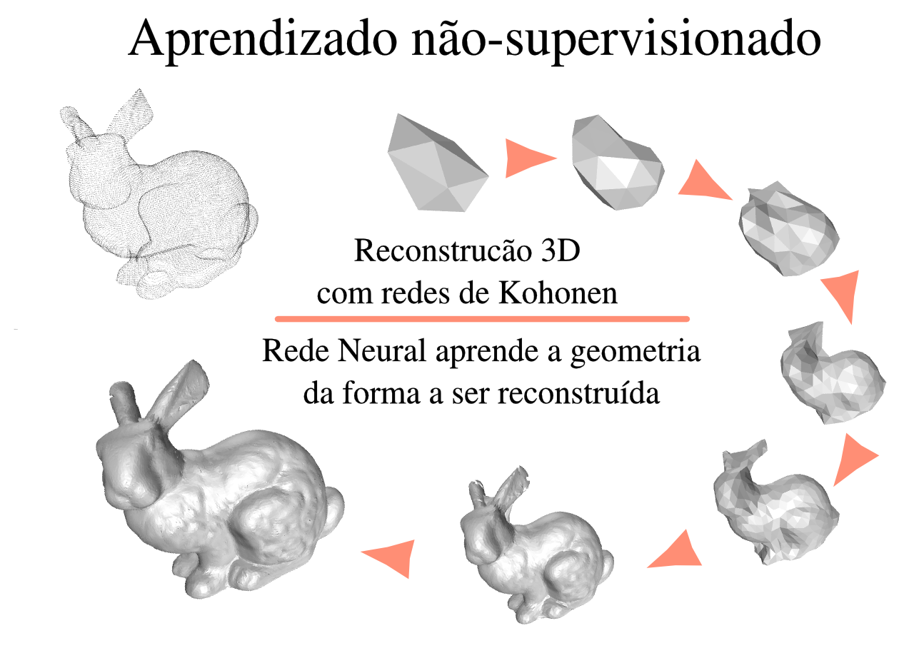

Slide 34
Conclusões
Uma introdução geral de redes neurais
Processos de Aprendizagem
Redes Supervisionadas
Redes Auto-Organizáveis
Aplicações no processamento inteligente da Informação
Deep Learning – Evolução do campo de estuods

Slide 35
Bibliografia
Haykin, S. Redes Neurais Princípio e Práticas. 2º ed. Editora Bookman. Porto Alegre, 2001.
Ivan Nunes, Danilo H. Spatti e Rogério A. Flauzino, “Redes Neurais Artificiais para Engenharia e Ciências Aplicadas”, ArtLiber, 2010.
Deep Learning, Ian Goodfellow,Yoshua Bengio -Aaron Courville, MIT Press, 2016
Introduction to Deep Learning Using R, Taweh Beysolow II, Springer - 2017
MATLAB Deep Learning: With Machine Learning, Neural Networks and Artificial Intelligence, Phil Ki, Apress, 2017
The Elements of Statistical Learning, Trevor Hasties, Robert Tibshirani, Jerome Friedman, Springer, 2009.
T. Kohonen - “Self-Organising Maps” – Spring, 2001
C. M. Bishop – “Pattern Recognition and Machine Learning” – Cambridge, 2007
Artigos, Teses e Dissertações - Relativas ao Redes Neurais e Aplicações em Processamento de Sinais

Slide 36
Johan A. K. Suykens,Tony Van Gestel, Jos De Brabanter, Bart De Moor and Joos Vandewalle, “ Least Squares Support Vector Machines”, Wolrd Scientific Publishing Co., 2002.
Rui Xu and Donald C. Wunsch II, Clustering, Wiley, 2009

